Slide 1

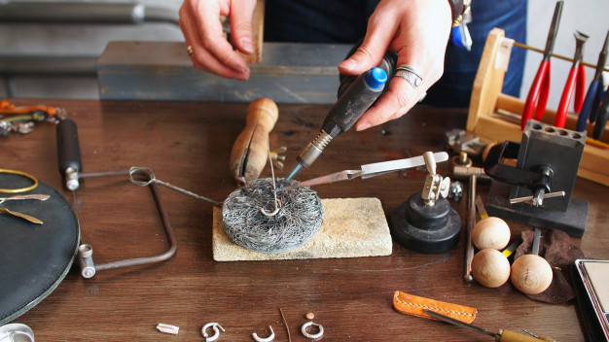
Муниципальный этап II Республиканского конкурса
творческих работ для учащихся, воспитателей и педагогов образовательных организаций
«Рабочей профессией славится мой Татарстан!
ЗАЯВКА
Нугмановой Ильсияр Мансуровны –
методиста,
педагога дополнительного образования,
МБУ ДО «ДТДиМ им. И.Х.Садыкова» НМР РТ,
номинация - ТЕСТЫ
«Все профессии нужны – все профессии!»

Slide 2
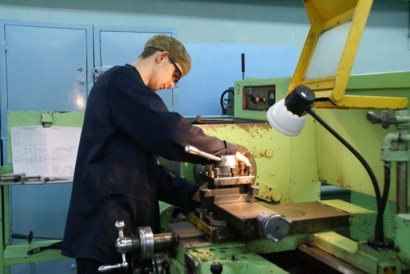
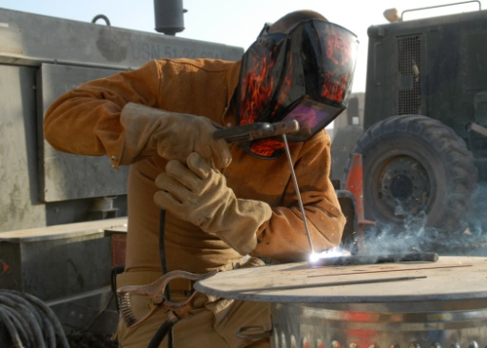
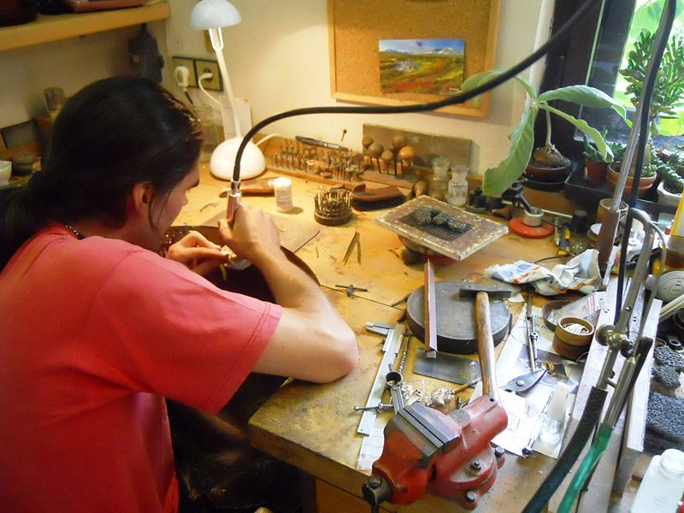
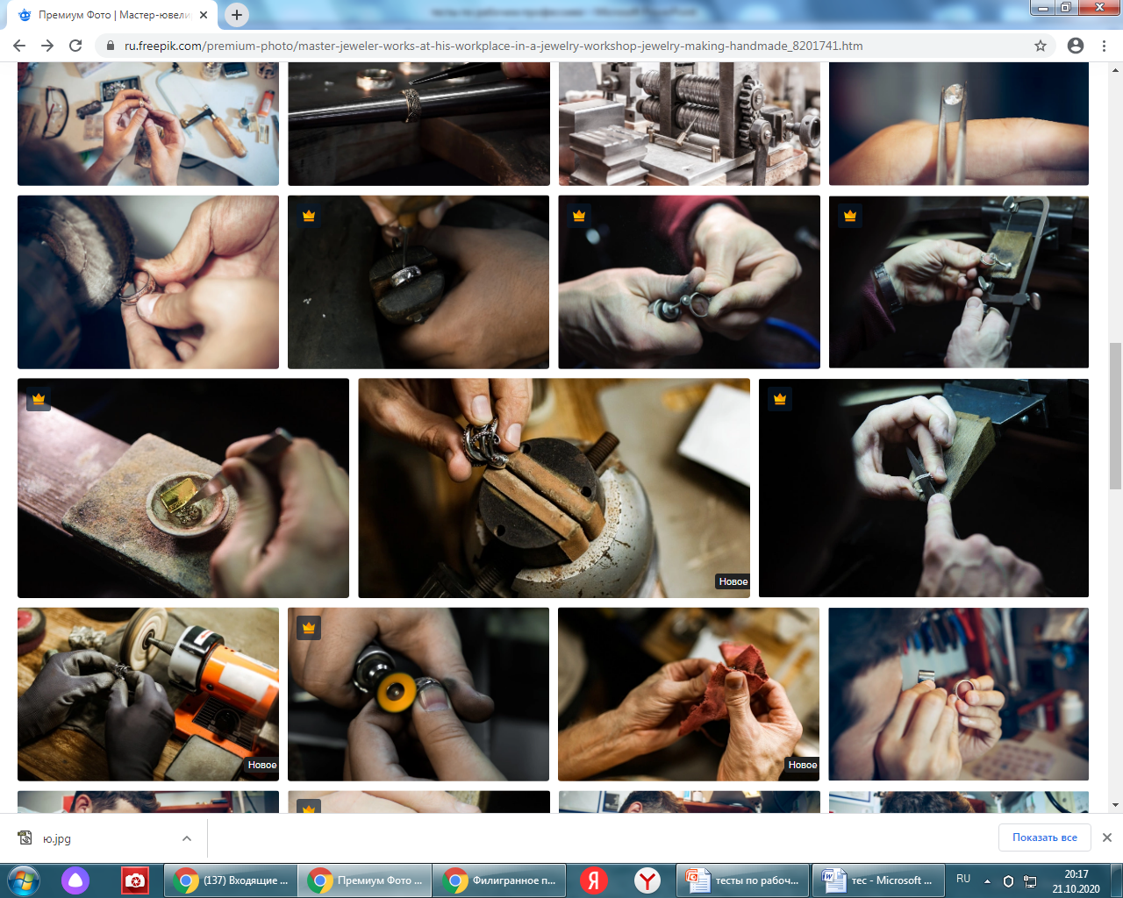
Ответы к тестам
Тесты «Все профессии нужны – все профессии!»
1. Кого называют ювелиром?
а) рабочего-станочника, специалиста по токарному делу - обработке резанием вращающихся заготовок или вращающегося режущего инструмента, по обработке дерева, металла, пластмассы и т.д;
б) бриллиантщика, золотых дел мастера, работающего с камнями, жемчугом, финифтью» - обобщающее название мастеров по проектированию, изготовлению и ремонту ювелирных изделий;
в) рабочего, специалиста занимающийся сваркой металлов.
2. Когда появились первые ювелирные украшения, созданные придворными мастерами:
а) IXX н.э.
б) VIII до н. э.;
в) при раскопке пирамиды фараона Джосера (3200-2800 гг. до н. э.).

Slide 3
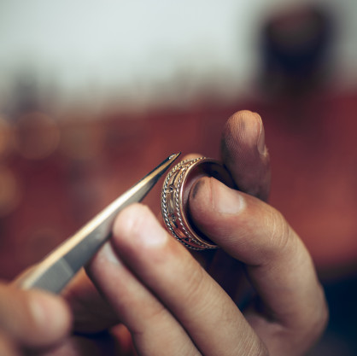
3. Какие процессы производства применяет мастер ювелирного дела при выполнении ювелирных работ:
а) резка, обточка заготовки снаружи, расточка изделия изнутри, нарезание резьбы в деталях, сверление отверстий;
б) подготовка формовочных смесей, изготовление и сборка элементов форм, плавка и заливка металла с последующим изъятием отливки, термическая обработка изделий;
в) литье, прокатка, гибка, пайка, чеканка, филигрань, волочение, шлифовка, полировка, огранка, закрепка.
4. Что необходимо для работы ювелиру:
а) указка, ручка, тетрадь, компьютер;
б) лупы, напильники, чеканы, лобзики,
надфили, паяльники, горелка, бормашина;
в) ткань, ножницы, нитки, утюг.

Slide 4
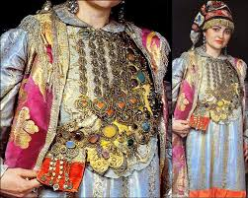
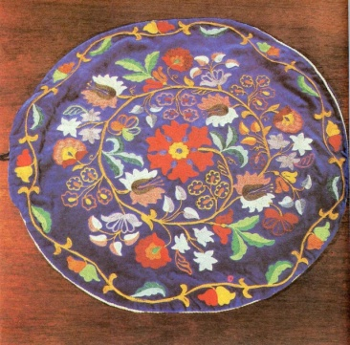
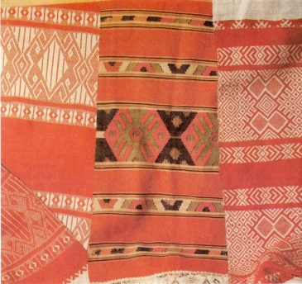
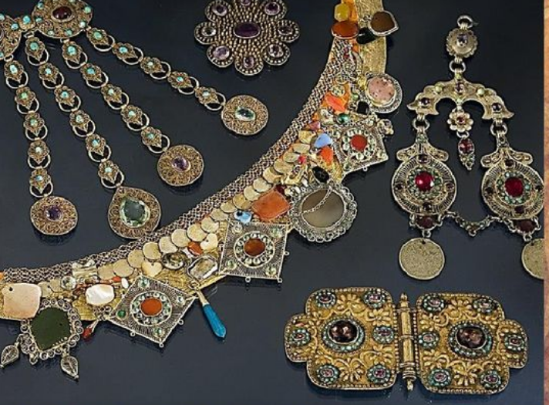
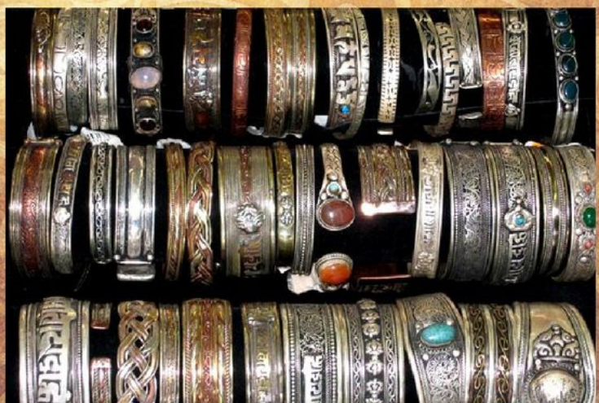
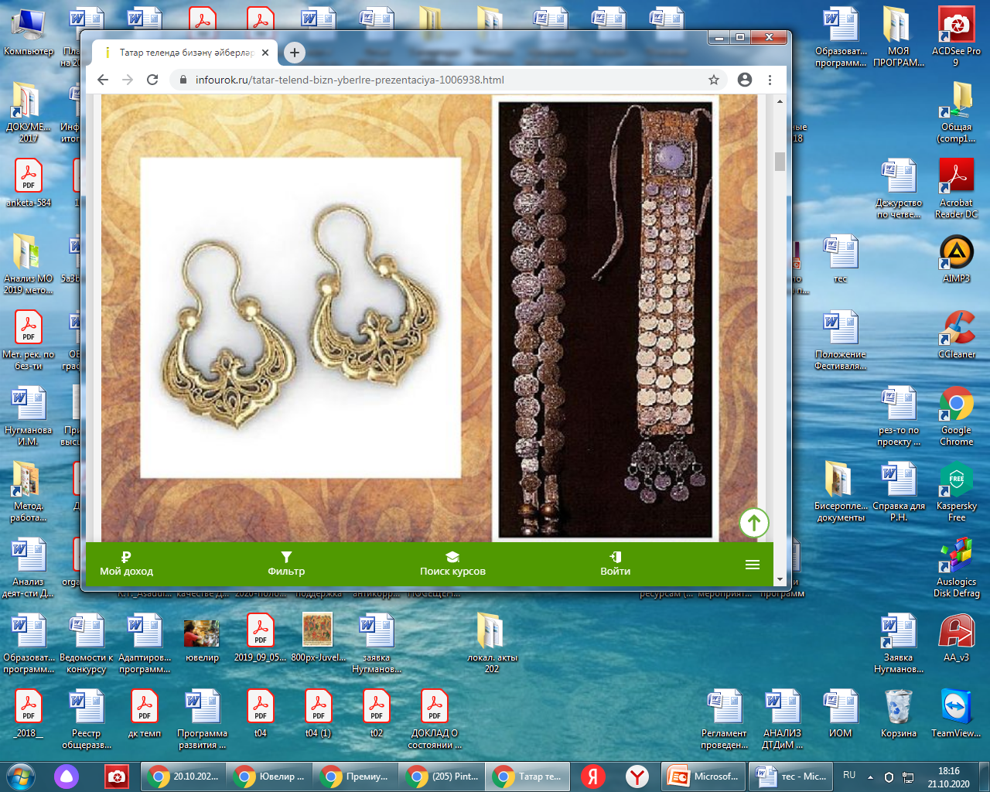
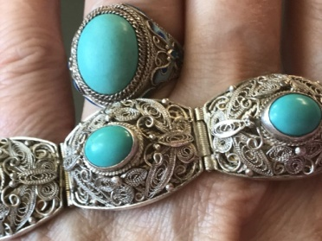
5. Какие районы Республики Татарстан славились ювелирными артелями:
а) Казань, Кукморский район, Чистополь;
б) Арский, Лаишевский, Мамадышский, Сабинский, Татарская слобода в Казани;
в) Мензелинск, Набережно-Челнинский (Сармановский), Алексеевский, Лаишевский районы.
6. Какой основной материал служил для изготовления старинных татарских украшений:
а) серебро, золото;
б) бронза, медь;
в) железо, олово;
г) медь, никель, цинк — новое серебро, нейзильбер.

Slide 5
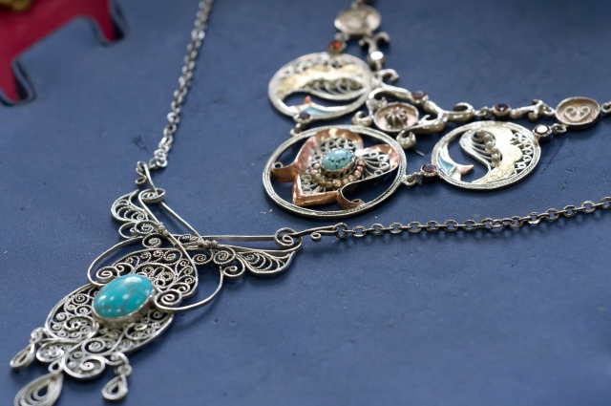
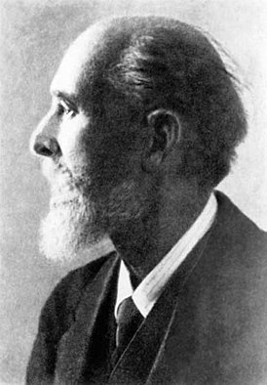
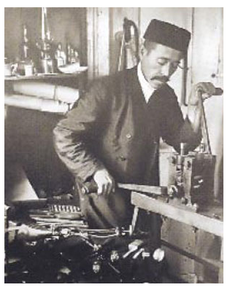
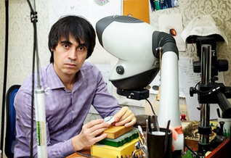
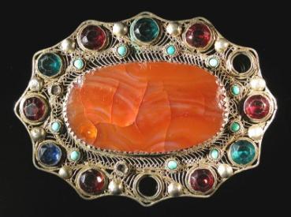
7. Какими приемами изготовления и декорирования изделий владели татарские ювелиры:
а) чеканка, литье, гравировка, насечка, инкрустация и чернь, бугорчатая скань;
б) литье, ковка, чеканка, тиснение, чернь, позолота, инкрустация, волочение проволоки, филигрань и зернь;
в) свободная ковка, кузнечная сварка, литьё, горновая пайка медью, термическая обработка изделий .
8. Рыбнослободские кустари, которые прославились своими ювелирными украшениями в начале XX века:
а) Альбер Жильбер; Беккер Фридрих, Боненбергер Клаус, Бушерон, Карл Фаберже;
б) Марточкин, Скворцов, Семендин, Казачков, Тюрин, Богомолов, Хаванов, Ярины ;
в) Ильгиз Фазулзянов, Лиза Борзая, Владимир Маркин, Екатерины Костригиной, Ярослав Аргентов, Илья Клюев.

Slide 6
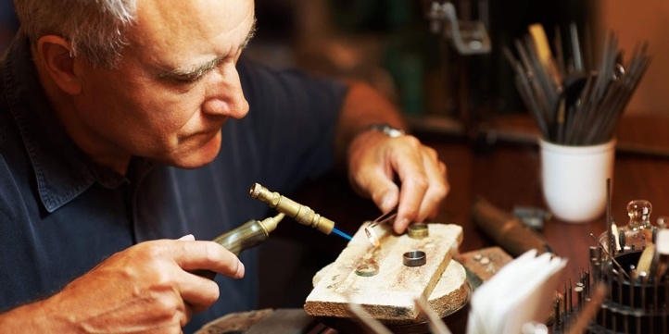
9. Какими личностными качествами должен обладать будущий мастер-ювелир:
а) художественный вкус; развитое воображение; внимательность;
б ) умение сосредотачиваться на работе; усидчивость; терпение; точность; скрупулезность;
в) прекрасное зрение, глазомер; развитая мелкая моторика;
г) творческое мышление, внимательность к деталям, высокая концентрация на процессах,, страсть к ювелирному делу, коммуникабельность для проведения переговоров с партнерами, поставщиками, закупщиками и клиентами, организованность, навыки тайм-менеджмента.
10. Какие учебные заведения Республики Татарстан готовят ювелиров:
а) Казанский (Приволжский) федеральный университет (КФУ) ;
б) Казанский техникум народных художественных промыслов;
в) Казанский национальный исследовательский технологический университет (КНИТУ).
Ответы к тестам «Все профессии нужны – все профессии!»:
1- б; 2 – в; 3 – в; 4 – б; 5 – б;
6 – а; 7 – а; 8 - б, в; 9 - а, б, в, г; 10 – б, в

